Slide 1
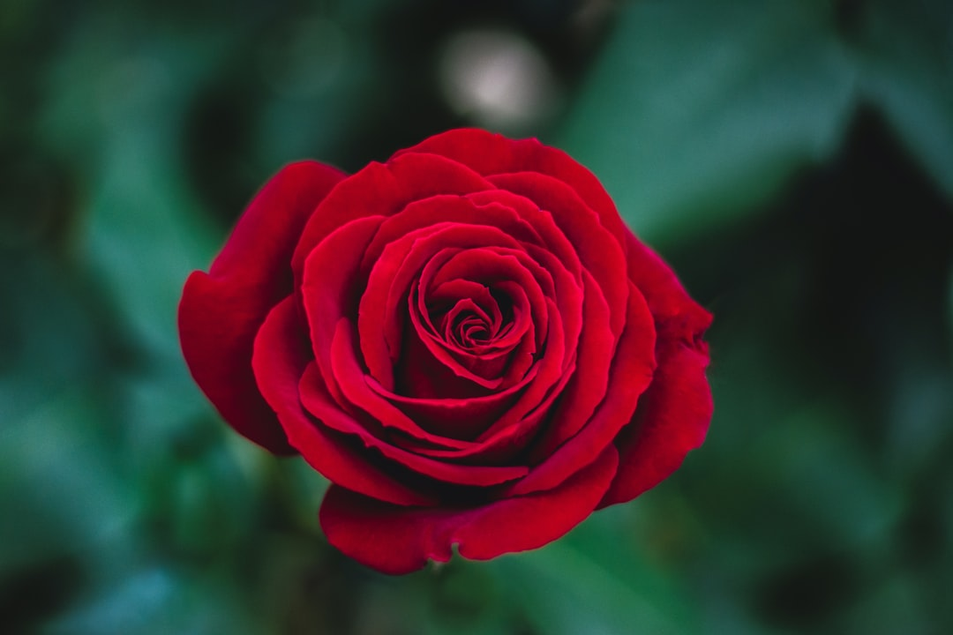
সবাইকে আজকের পাঠে স্বাগতম

Slide 2
শিক্ষক পরিচিতি
নামঃশরৎ চন্দ্র হালদার
সহকারি শিক্ষক
তেওতা সরকারি প্রাথমিক বিদ্যালয়
শিবালয়,মানিকগঞ্জ।
Email:sharat.teotaas80@gmail.com

Slide 3
পাঠ পরিচিতি
শ্রেণি- প্রথম বিষয় -বাংলা
পাঠ- ছড়া
পাঠ্যাংশঃ আতা গাছে….কেনো বউ।
তারিখ- 02-০3-২০20
সময়ঃ ৪০ মিনিট।

Slide 4
শিখনফল
২.১.1 ছড়া শুনে আনন্দ লাভ করবে ও বলতে পারবে।
2.1.2 পাঠ্যবই বহির্ভূত ছড়া স্পষ্ট ভাবে বলতে পারবে।

Slide 5
আমরা একটি ভিডিও দেখব

Slide 6
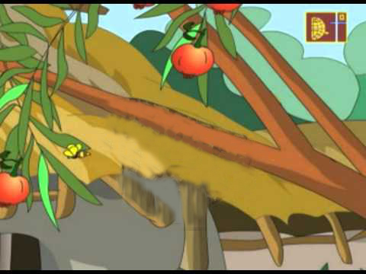
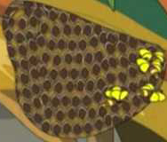
এসো আমরা কিছু ছবি দেখি
ডালিম গাছে মউ

Slide 7
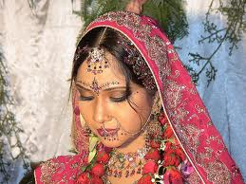
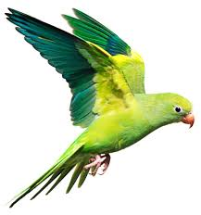
এসো আমরা আরো কিছু ছবি দেখি
তোতা
বউ

Slide 8
আজকের পাঠ
আতা গাছে তোতা পাখি।

Slide 9
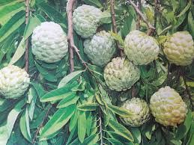
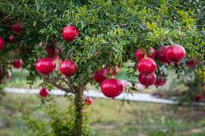
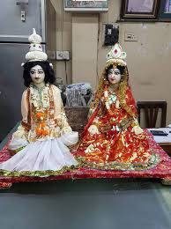
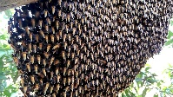
এখন আমরা পাঠ্য বইয়ের ৫ পৃষ্ঠা দেখব।
আতা গাছে তোতা পাখি
ডালিম গাছে মউ
এত ডাকি তবু কথা
কও না কেন বউ

Slide 10
দলীয় কাজ
এখন তোমরা চারটি দলে ভাগ হবে এবং দলে ছড়াটি আবৃত্তি করবে।

Slide 11
একক কাজ
এখন তোমরা ছড়াটি একাকী কয়েকবার পাঠ করবে।

Slide 12
মূল্যায়ন
এখন তোমরা প্রমিত উচ্চারণে ছন্দ ও তাল বজায় রেখে আবৃত্তি করবে।

Slide 13
পরিকল্পিত কাজঃ
তোমরা বাড়ি থেকে এরূপ একটি ছড়া শিখে আসবে।

Slide 14
ধন্যবাদ

